Slide 1
NOTREDAME INTERMÉDICA CENTROS CLÍNICOS PR e SC
Setembro/2022

Slide 2
CENTROS CLÍNICOS PR
Curitiba e RMC

Slide 3
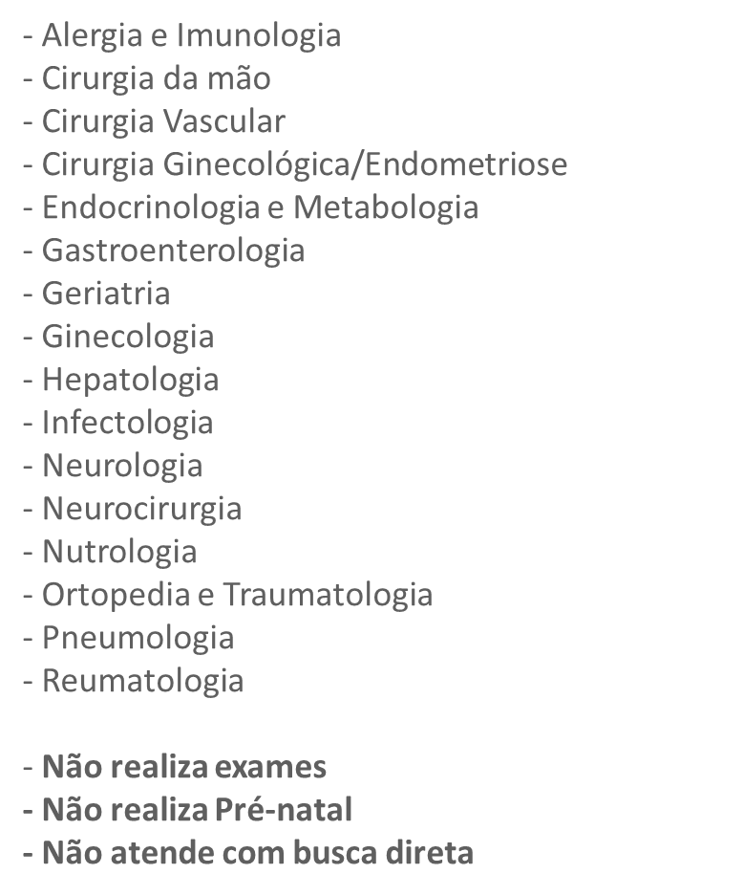
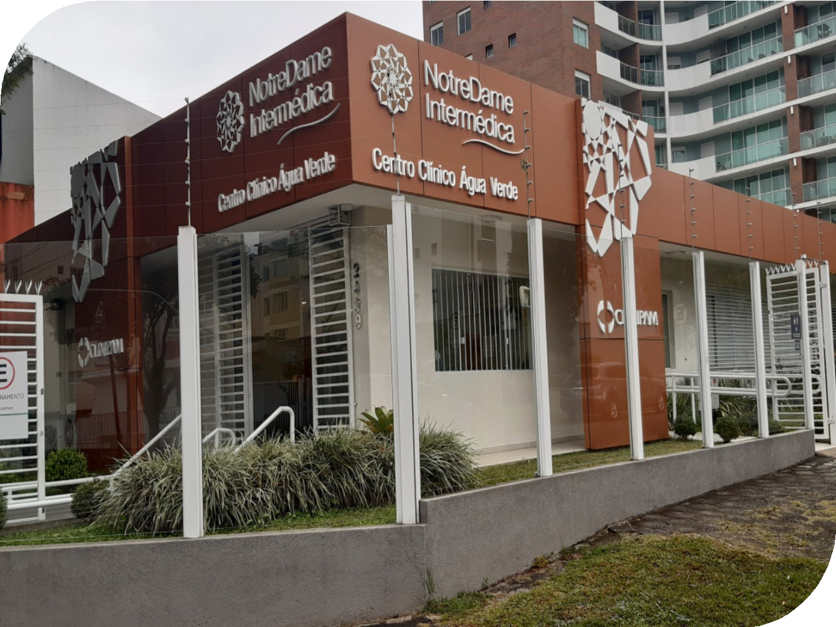
CC Água Verde
Especialidades Médicas
Atendimento Eletivo: Segunda à Sexta 8h às 19h30 Sábado 8h às 11h30.
Av. Getúlio Vargas, 2499 Água Verde.

Slide 4
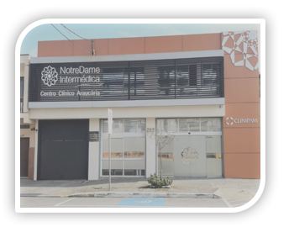
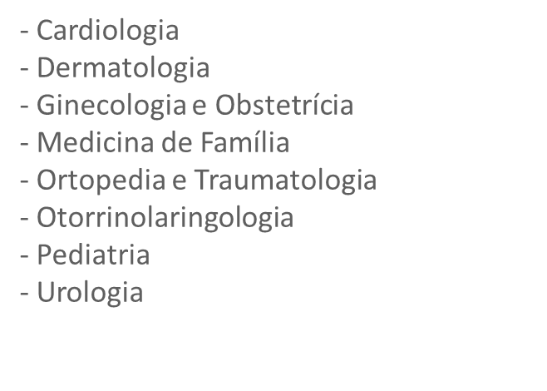
CC Araucária - RMC
Especialidades Médicas

Slide 5
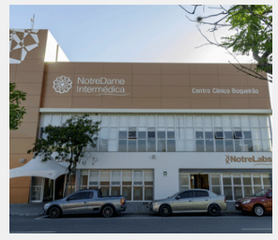
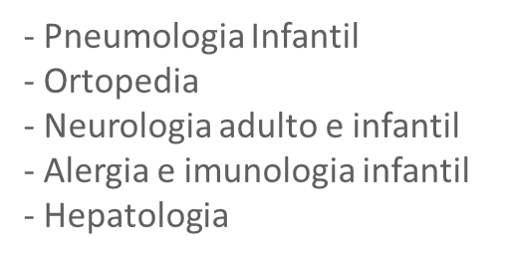
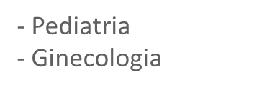
Centro clínico Carmo Boqueirão
Especialidades Médicas
Busca direta
Plantão Clinico Geral
Plantão Pediátrico
Exames
Raios-X
Anexo Laboratório Notrelabs

Slide 6
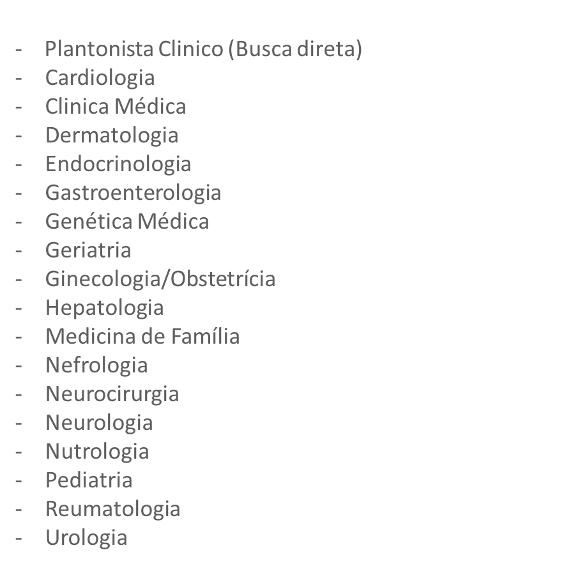
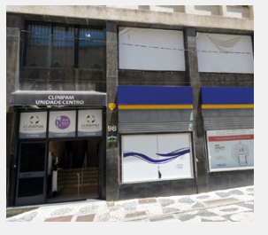
Centro clínico Centro
Especialidades Médicas

Slide 7
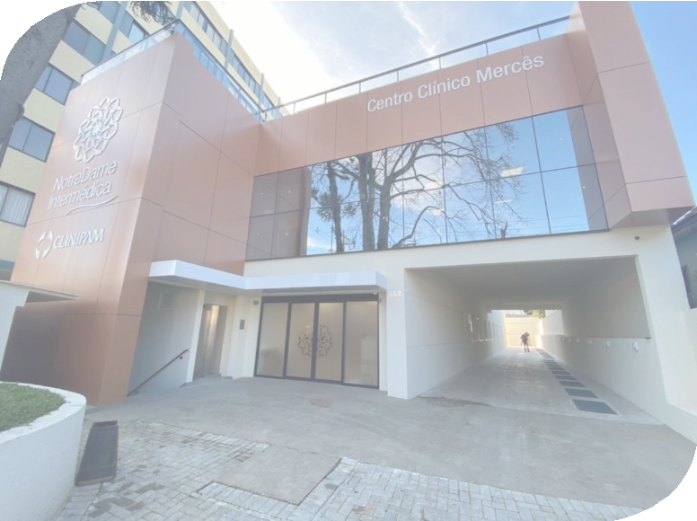
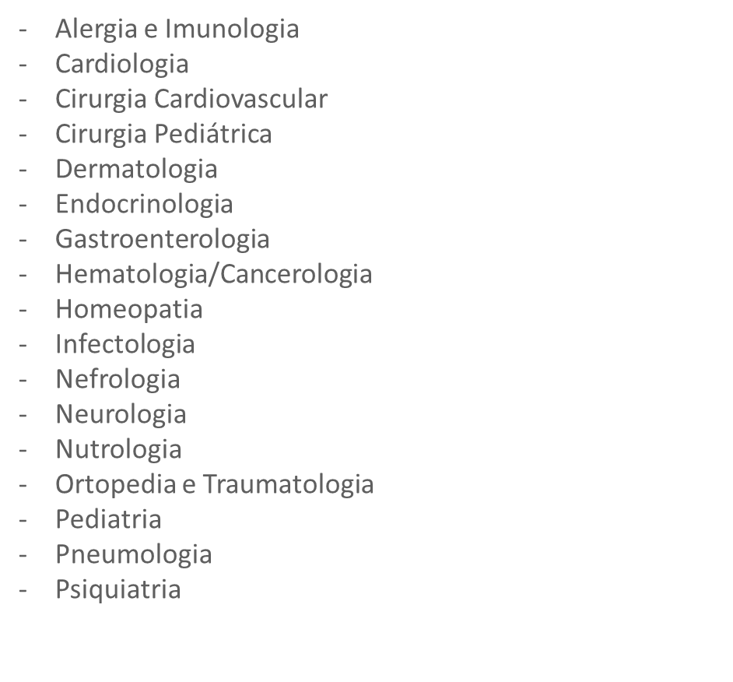
Centro clínico Mercês
Especialidades Médicas Pediátricas
- Raios - X
- Ultrassonografia Adulto e infantil Testes alérgicos
-
Atendimento plantão pediátrico 24 h
Av. Manoel Ribas, 552 Mercês

Slide 8
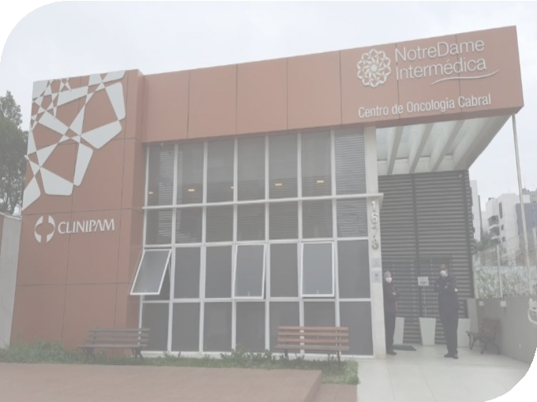
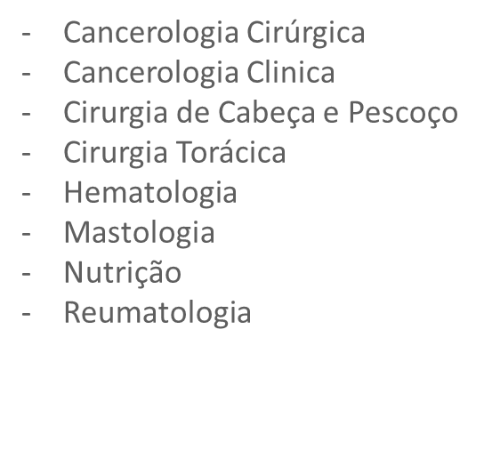
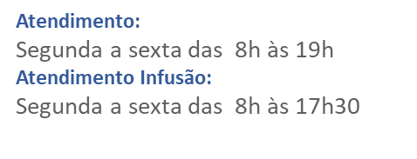
Centro Oncológico
Especialidades Médicas
-
Quimioterapia

Slide 9
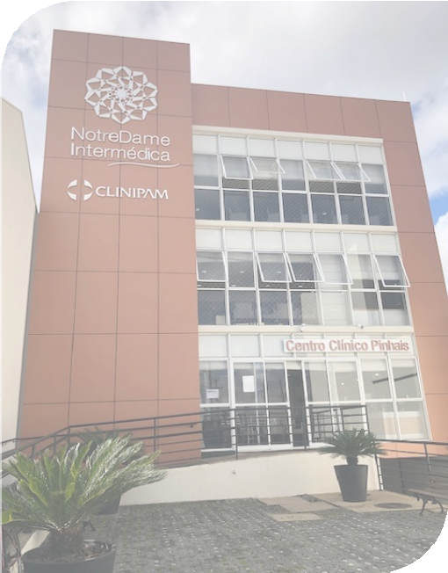
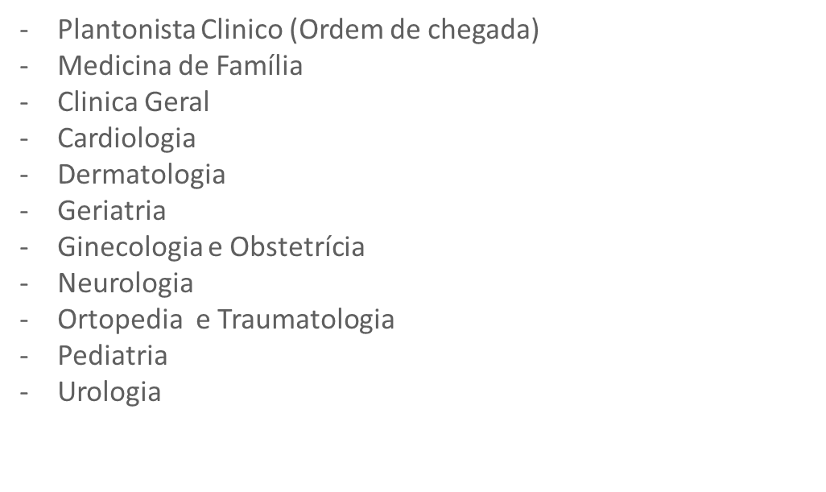
CC Pinhais - RMC
Especialidades Médicas

Slide 10
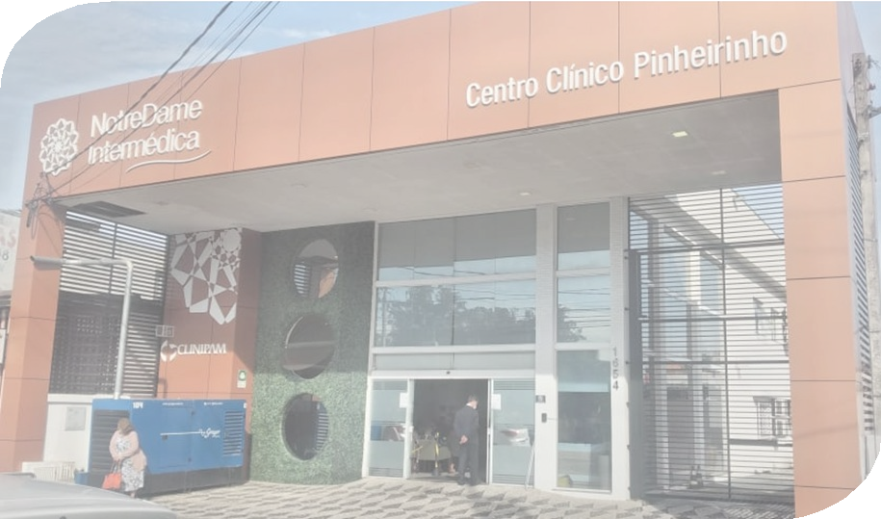
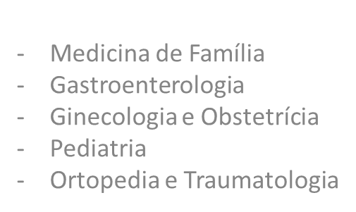
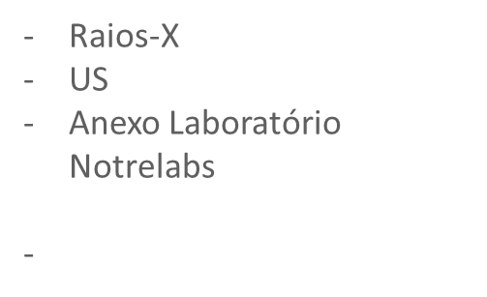
CC Pinheirinho
Especialidades Médicas
Plantão Clinico Geral Plantão Ortopedia

Slide 11
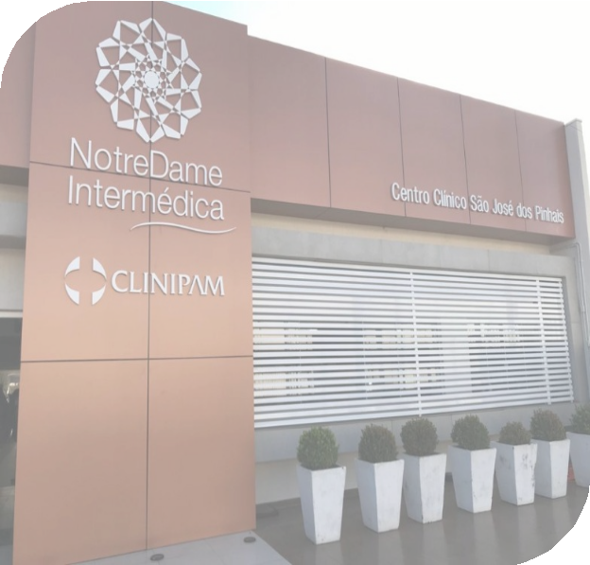
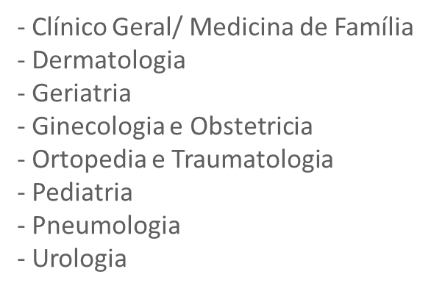
CC São José dos Pinhais - RMC
Especialidades Médicas
-
-
-
Plantão Clínico Plantão Pediatria
-
-
Ultrassonografia Anexo Notrelabs

Slide 12
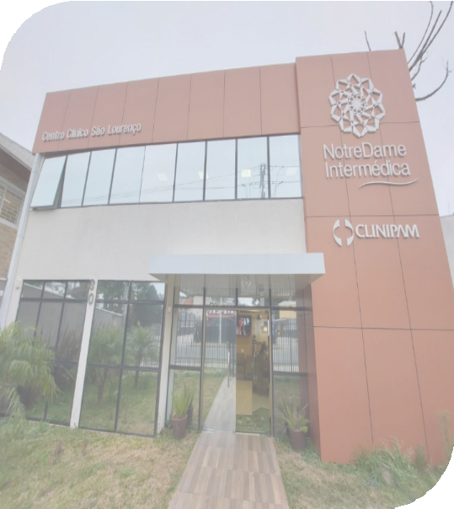
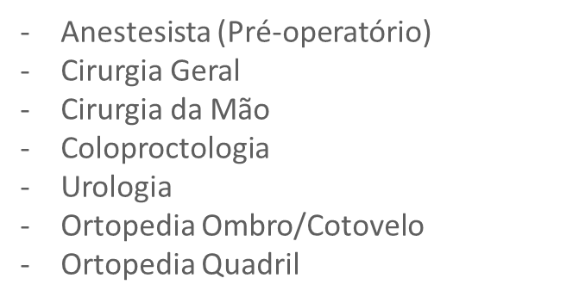
Centro Clínico São Lourenço
Especialidades Médicas
- Reconstrução óssea

Slide 13
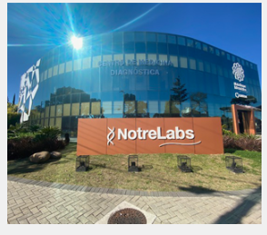
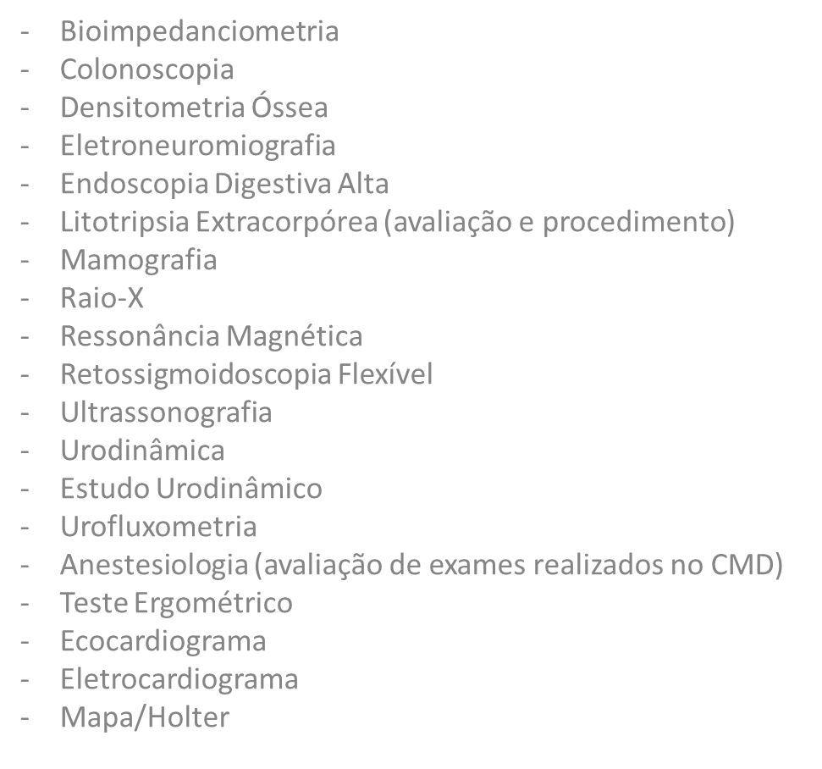
Centro de Medicina Diagnóstica
Atendimento:
De segunda a Sábado 7h ás 21h30
Av. Nossa Senhora da Luz, 2169,
Jardim Social.

Slide 14
CENTROS CLÍNICOS SC

Slide 15
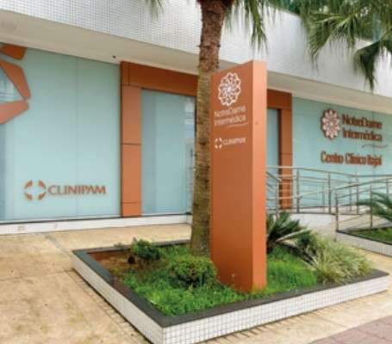
Centro Clínico Itajaí
Especialidades Médicas
Exames Oftalmológicos
Eletrocardiograma
Atendimento:
Segunda a sexta das 8h às 17h.
Rua Samuel Heusi, 190 Centro - Itajaí

